Slide 1
Algoritma dan Pemrograman 2
Algoritma Rekursif

Slide 2
Pendahuluan
Rekursif merupakan kemampuan fungsi/subrutin untuk memanggil dirinya sendiri.
Fungsi yang memanggil dirinya sendiri disebut fungsi rekursif.

Slide 3
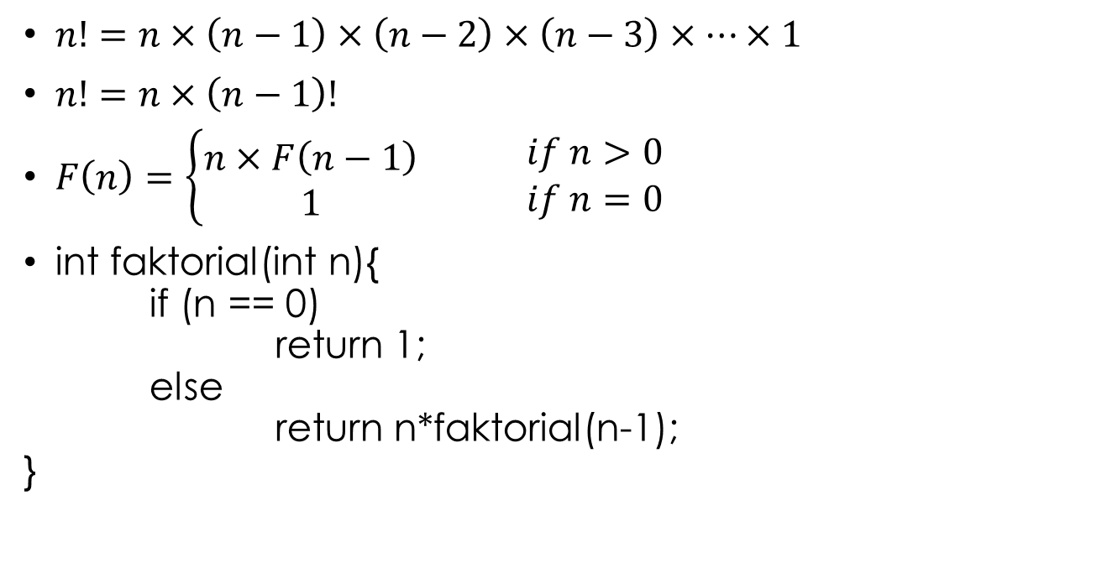
Faktorial
$n!=n×\left(n−1\right)×\left(n−2\right)×\left(n−3\right)×…×1$
$n!=n×\left(n−1\right)!$
$F\left(n\right)=\left\{\begin{matrix}n×F\left(n−1\right) \\ 1\end{matrix}\right.$ $\begin{matrix}if n>0 \\ if n=0\end{matrix}$
int faktorial(int n){
if (n == 0)
return 1;
else
return n*faktorial(n-1);
}

Slide 4
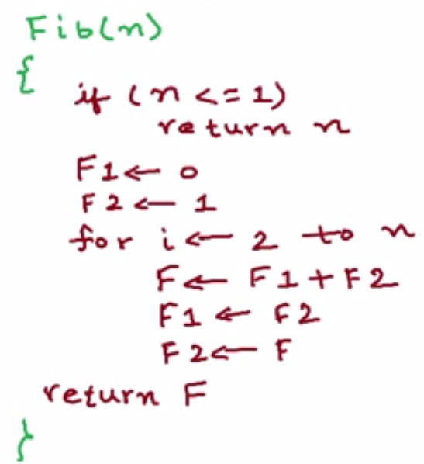
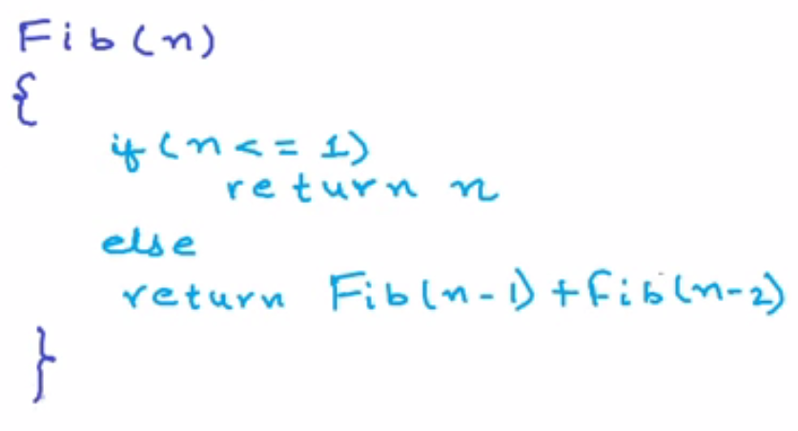

Deret Fibonacci
$F\left(n\right)=\left\{\begin{matrix}F\left(n−1\right)+F\left(n−2\right) \\ n\end{matrix}\right.$ $\begin{matrix}if n>1 \\ if n=0,1\end{matrix}$
0 1 1 2 3 5 8 13 …

Slide 5
Kompleksitas Waktu Asimptotik
Notasi “O” disebut notasi “O-Besar” (Big-O) yang merupakan notasi kompleksitas waktu asimptotik.
Cara cepat menentukan Big-O:
Ambil term yang nilainya paling cepat berkembang
Hilangkan koefisiennya
Misal :
T(n) = 2n² + 6n + 1
Term yg paling cepat berkembang: 2n²
Setelah koefisiennya dibuang maka hasilnya: n²
Maka kompleksitas waktunya adalah: O(n²)

Slide 6
Recursive with Memoization
Membuat algoritma rekursif menjadi efisien
Jika panggilan rekursif dengan argumen yang sama dilakukan berulang kali, maka algoritma rekursif yang tidak efisien dapat dimemoisasi dengan menyimpan nilai yang telah dihitung ke dalam tabel sehingga tidak perlu dihitung ulang.

Slide 7
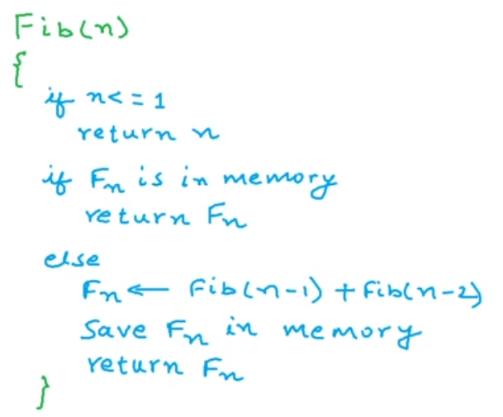
Pseudo Code of memoIZed Fibonacci algorithm

